Slide 1

TRÒ CHƠI:
“NHANH TAY – NHANH MẮT”
Luật chơi:
- Em hãy tìm các “từ khóa” dưới dạng: HÀNG NGANG, HÀNG DỌC, HÀNG CHÉO
- Sau đó dùng bút gạch làm nổi bật từ/cụm từ đó và viết lại xuống phía dưới trong PHT.
(mỗi từ khóa đúng được 2điểm)

Slide 2

PHT1 – NHÓM SỐ…….
“MẮT SÁNG – TAY NHANH”
EM HÃY TÌM CÁC TỪ KHÓA DƯỚI DẠNG HÀNG NGANG, HÀNG DỌC, HÀNG CHÉO
S | A | C | H | C | Ô | N | G | N | G | H | Ê
V | T | P | G | K | Y | S | Z | F | B | X | N
Ơ | H | H | P | I | M | S | O | C | O | A | F
G | Ư | V | Ơ | S | O | A | N | V | Ă | N | L
H | Ơ | V | D | S | A | C | H | T | O | A | N
I | C | K | L | V | U | H | N | F | I | E | Q
T | K | C | G | S | C | N | B | M | E | Z | C
O | E | I | B | Ư | S | G | U | W | E | M | V
A | K | D | M | W | R | Ư | T | U | J | D | D
N | W | T | S | B | J | V | M | S | Y | Z | R
O | U | F | H | Y | G | Ă | A | T | X | J | F
B | I | U | G | Q | Y | N | U | B | J | E | Y
VIẾT CÁC TỪ KHÓA TÌM ĐƯỢC Ở DƯỚI ĐÂY:
(1)……………………………………..……..
(2)……………………………………….…...
(3)…………………………..………………..
(4)………………………………….………...
(5)………………………………..…………..
(6)…………………………….……………...
(7)…………………………..………………..
(8)………………………….………………...

Slide 3
PHT1 – NHÓM SỐ…….
“MẮT SÁNG – TAY NHANH”
EM HÃY TÌM CÁC TỪ KHÓA DƯỚI DẠNG HÀNG NGANG, HÀNG DỌC, HÀNG CHÉO
S | A | C | H | C | Ô | N | G | N | G | H | Ê
V | T | P | G | K | Y | S | Z | F | B | X | N
Ơ | H | H | P | I | M | S | O | C | O | A | F
G | Ư | V | Ơ | S | O | A | N | V | Ă | N | L
H | Ơ | V | D | S | A | C | H | T | O | A | N
I | C | K | L | V | U | H | N | F | I | E | Q
T | K | C | G | S | C | N | B | M | E | Z | C
O | E | I | B | Ư | S | G | U | W | E | M | V
A | K | D | M | W | R | Ư | T | U | J | D | D
N | W | T | S | B | J | V | M | S | Y | Z | R
O | U | F | H | Y | G | Ă | A | T | X | J | F
B | I | U | G | Q | Y | N | U | B | J | E | Y
CÁC TỪ KHÓA:
1/ SÁCH TOÁN
2/ SÁCH CÔNG NGHỆ
3/ SÁCH NGỮ VĂN
4/VỞ SOẠN VĂN
5/VỞ GHI TOÁN
6/BÚT MỰC
7/BÚT MÀU
8/THƯỚC KẺ

Slide 4
PHT1 – NHÓM SỐ…….
“MẮT SÁNG – TAY NHANH”
?1. Em hãy sắp xếp sách vở và đồ dùng học tập (các từ khóa) thành từng nhóm dựa vào đặc điểm chung giữa chúng?
2. Phân loại đó giúp ích gì cho em?
CÁC TỪ KHÓA:
1/ SÁCH TOÁN
2/ SÁCH CÔNG NGHỆ
3/ SÁCH NGỮ VĂN
4/VỞ SOẠN VĂN
5/VỞ GHI TOÁN
6/BÚT MỰC
7/BÚT MÀU
8/THƯỚC KẺ

Slide 5
PHT1 – NHÓM SỐ…….
“MẮT SÁNG – TAY NHANH”
CÁC TỪ KHÓA:
1/ SÁCH TOÁN
2/ SÁCH CÔNG NGHỆ
3/ SÁCH NGỮ VĂN
4/VỞ SOẠN VĂN
5/VỞ GHI TOÁN
6/BÚT MỰC
7/BÚT MÀU
8/THƯỚC KẺ
SÁCH GIÁO KHOA | VỞ GHI/ VỞ BÀI TẬP | ĐỒ DÙNG HỌC TẬP
1/ SÁCH TOÁN 2/ SÁCH CÔNG NGHỆ 3/ SÁCH NGỮ VĂN | 4/VỞ SOẠN VĂN 5/VỞ GHI TOÁN | 6/BÚT MỰC 7/BÚT MÀU 8/THƯỚC KẺ

Slide 6
SÁCH GIÁO KHOA | VỞ BÀI TẬP | ĐỒ DÙNG HỌC TẬP
Toán | Bài tập toán | Bút mực
Ngữ Văn | Bài tập Ngữ văn | Bút chì
Tiếng Anh | Bài tập tiếng anh | Thước kẻ
Khoa học tự nhiên | Bài tập KHTN | Compa
Lịch sử-Địa lý | Bài tập LS-ĐL | Cục tẩy
Công nghệ… | Bài tập Công nghệ… | Màu sáp…

Slide 7

Khi vào một cửa hàng sách lớn, em có dễ dàng tìm được quyển sách mình cần không? Vì sao?
Phân loại đó giúp ích gì cho em?

Slide 8


Phân loại sách theo thể loại, nội dung
Phân loại sách theo giá thành

Slide 9
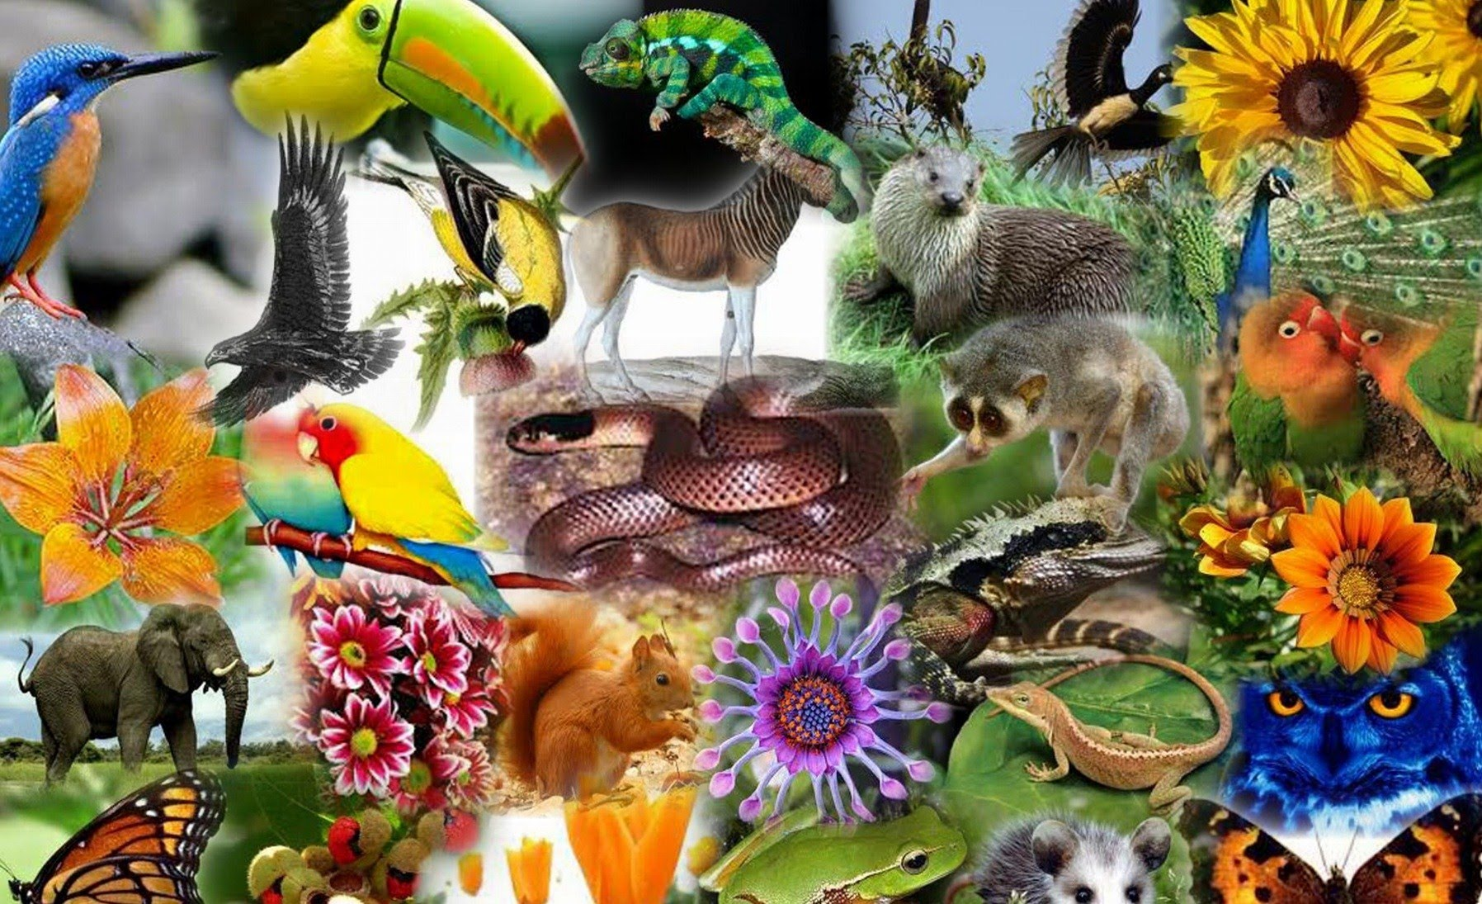
Để dễ dàng tìm ra một loài sinh vật trong vô số các loài sinh vật trong tự nhiên, các nhà khoa học đã phân loại thế giới sống như thế nào?

Slide 10

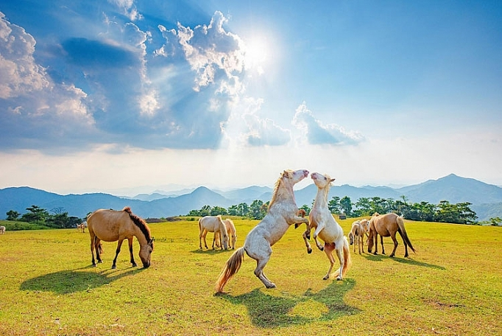


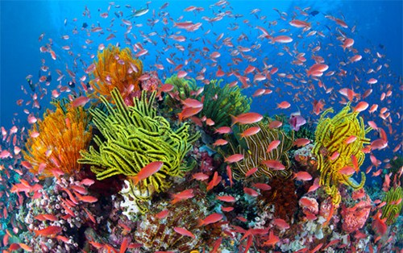
Thế giới sinh vật vô cùng đa dạng và phong phú. Chúng phân bố khắp nơi trên trái đất , chúng tạo nên bức tranh thiên nhiên tươi đẹp và kì thú.

Slide 11

CHƯƠNG VII: ĐA DẠNG THẾ GIỚI SỐNG
Tiết 44, 47 - Bài 25:
HỆ THỐNG PHÂN LOẠI SINH VẬT

Slide 12

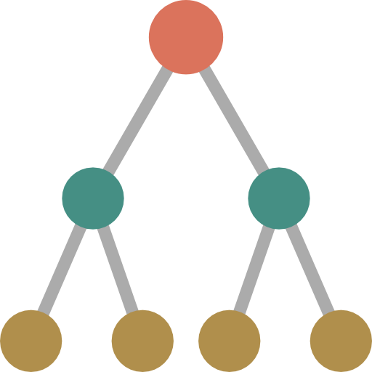
Bài 25: HỆ THỐNG PHÂN LOẠI SINH VẬT
NỘI DUNG CHÍNH
I. Sự cần thiết của việc phân loại thế giới sống
II. Hệ thống phân loại sinh vật
III. Giới và hệ thống
phân loại năm giới

Slide 13


Bài 25: HỆ THỐNG PHÂN LOẠI SINH VẬT
I. Sự cần thiết của việc phân loại thế giới sống
SÁCH | VỞ BÀI TẬP | ĐỒ DÙNG HỌC TẬP
Toán | Bài tập toán | Bút mực
Ngữ Văn | Bài tập Ngữ văn | Bút chì
Tiếng Anh | Bài tập tiếng anh | Thước kẻ
Khoa học tự nhiên | Bài tập KHTN | Compa
Lịch sử-Địa lý | Bài tập LS-ĐL | Cục tẩy
Công nghệ… | Bài tập Công nghệ… | Màu sáp…
=> Phân loại: Là sự sắp xếp các đối tượng phân loại có những đặc điểm chung vào từng nhóm theo một trật tự nhất định.

Slide 14
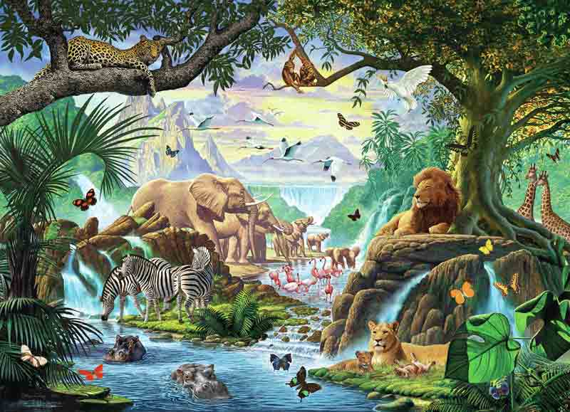
Bài 25: HỆ THỐNG PHÂN LOẠI SINH VẬT
I. Sự cần thiết của việc phân loại thế giới sống
Để dễ dàng tìm ra một loài sinh vật trong vô số các loài sinh vật trong tự nhiên.
=> các nhà khoa học đã phân loại thế giới sống như thế nào?

Slide 15
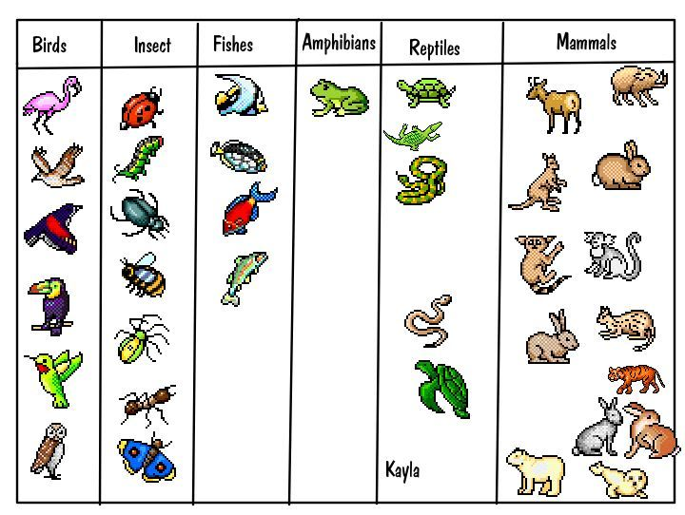
Bài 25: HỆ THỐNG PHÂN LOẠI SINH VẬT
I. Sự cần thiết của việc phân loại thế giới sống
Sâu bọ
Cá
lưỡng cư
Bò sát
Chim
Động vật có vú
* Phân loại sinh học là sự sắp xếp các đối tượng sinh vật có những đặc điểm chung vào từng nhóm, theo một thứ tự nhất định.
Thế nào là phân loại sinh học?

Slide 16

Bài 25: HỆ THỐNG PHÂN LOẠI SINH VẬT
I. Sự cần thiết của việc phân loại thế giới sống
* Phân loại sinh học: là sự sắp xếp các đối tượng sinh vật có những đặc điểm chung vào từng nhóm, theo một thứ tự nhất định.

Slide 17
Bài 25: HỆ THỐNG PHÂN LOẠI SINH VẬT
I. Sự cần thiết của việc phân loại thế giới sống
* Phân loại sinh học: là sự sắp xếp các đối tượng sinh vật có những đặc điểm chung vào từng nhóm, theo một thứ tự nhất định.
Phân loại sinh học có ý nghĩa gì?
* Phân loại sinh học giúp:
- Xác định vị trí của các loài sinh vật
- Làm rõ sự giống và khác nhau của các nhóm đối tượng phân loại.
- Thể hiện được mối quan hệ giữa các nhóm sinh vật.

Slide 18
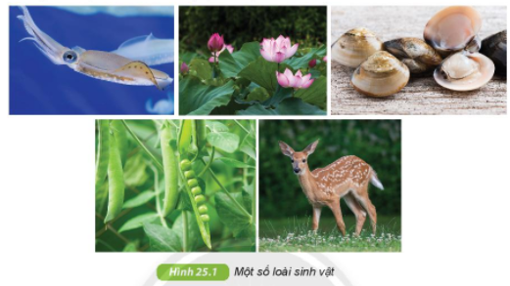
Bài 25: HỆ THỐNG PHÂN LOẠI SINH VẬT
I. Sự cần thiết của việc phân loại thế giới sống
II. Hệ thống phân loại sinh vật
Trên trái đất có khoảng 10 triệu loài sinh vật

Slide 19
Bài 25: HỆ THỐNG PHÂN LOẠI SINH VẬT
I. Sự cần thiết của việc phân loại thế giới sống
II. Hệ thống phân loại sinh vật
PHT 2: NHÓM SỐ:….
Hoàn thành các nội dung sau:
Câu 1: Trên thế giới có hàng triệu loài sinh vật khác nhau, các nhà khoa học dựa vào những tiêu chí nào để phân loại các loài sinh vật? 5Đ
………………………………………………………………………………………………Câu 2: Sắp xếp các đơn vị phân loại sinh vật theo thứ tự từ cao đến thấp bằng cách ghép các mảnh ghép lại với nhau: (NGÀNH, CHI/GIỐNG, HỌ, BỘ, LỚP, LOÀI, GIỚI) 5Đ
Câu 3: Sắp xếp về vị trí của loài sư tử trong các đơn vị phân loại từ cao đến thấp bằng cách ghép các mảnh ghép lại với nhau (ĐỘNG VẬT, DÂY SỐNG, ĐỘNG VẬT CÓ VÚ, ĂN THỊT, MÈO, SƯ TỬ, BÁO) 5Đ
Câu 4: Sắp xếp về vị trí của loài Hoa li trong các đơn vị phân loại từ cao đến thấp bằng cách ghép các mảnh ghép lại với nhau (THỰC VẬT, THỰC VẬT MỘT LÁ MẦM, HÀNH, LOA KÈN, BÁCH HỢP, HOA LI, THỰC VẬT CÓ HOA) 5Đ

Slide 20
Bài 25: HỆ THỐNG PHÂN LOẠI SINH VẬT
I. Sự cần thiết của việc phân loại thế giới sống
II. Hệ thống phân loại sinh vật
Câu 1: Trên thế giới có hàng triệu loài sinh vật khác nhau, các nhà khoa học dựa vào những tiêu chí nào để phân loại các loài sinh vật?
Các nhà khoa học đã dựa vào các tiêu chí để phân loại sinh vật như:
+ Đặc điểm tế bào
+ Mức độ tổ chức cơ thể
+ Môi trường sống
+ Kiểu dinh dưỡng…

Slide 21
Bài 25: HỆ THỐNG PHÂN LOẠI SINH VẬT
II. Hệ thống phân loại sinh sinh vật
Câu 2. Sơ đồ các đơn vị phân loại
Câu 3. Ví dụ về vị trí của loài sư tử trong các đơn vị phân loại
Câu 4. Ví dụ về vị trí của hoa li trong các đơn vị phân loại
Giới
Động vật
Thực vật
Ngành
Dây sống
Thực vật có hoa
Lớp
Thực vật một lá mầm
Động vật có vú
Bộ
Ăn thịt
Hành
Họ
Bách hợp
Mèo
Loa kèn (Lilium)
Chi (giống)
Báo (Panthera)
Loài
Sư tử (Panthera leo)
Hoa li (Lilium longiflorum)

Slide 22
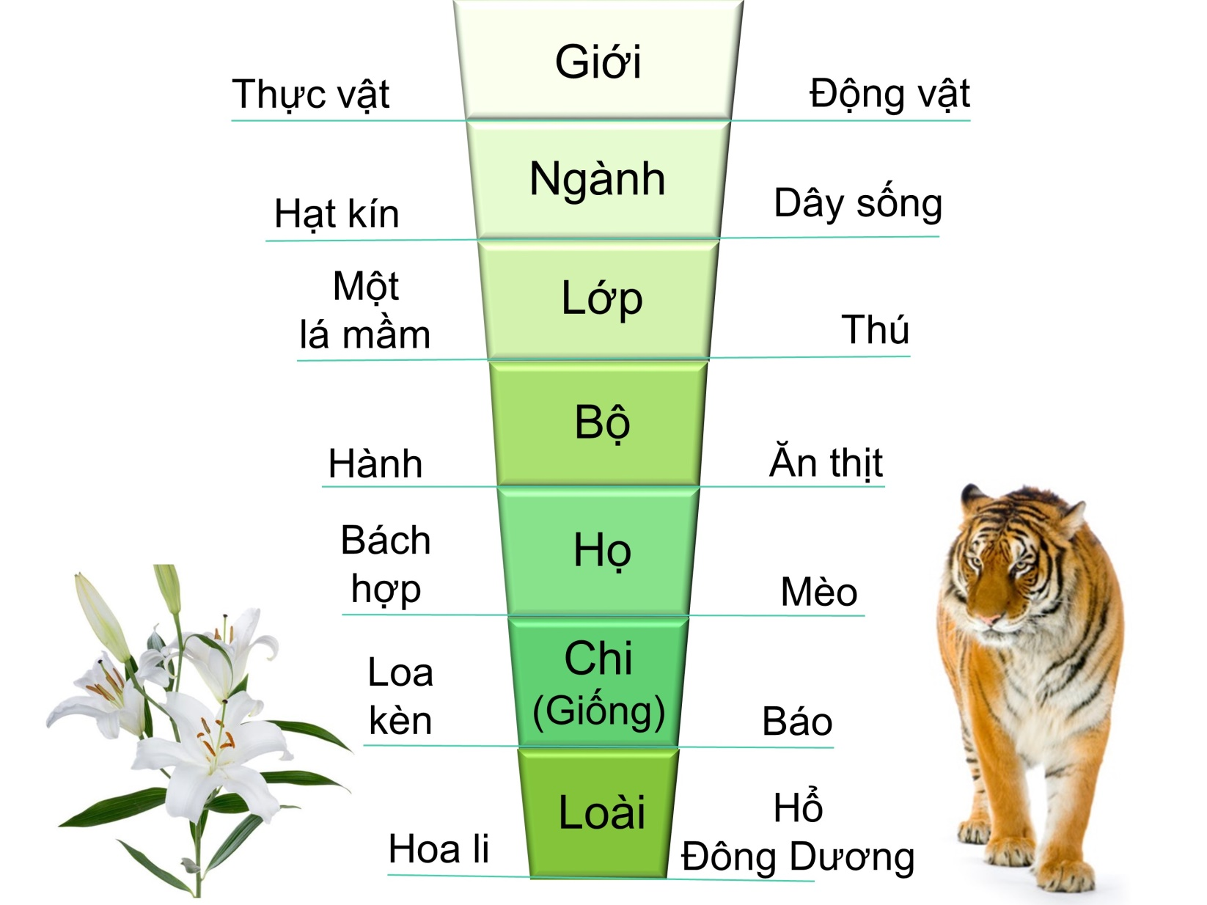
Bài 25: HỆ THỐNG PHÂN LOẠI SINH VẬT
I. Sự cần thiết của việc phân loại thế giới sống
II. Hệ thống phân loại sinh vật
Các nhà khoa học phân loại sinh vật thành các đơn vị phân loại nào?
=> Hãy sắp xếp các đơn vị phân loại theo thứ tự từ lớn đến bé?
- Phân loại sinh vật thành các đơn vị phân loại theo thứ tự từ lớn đến nhỏ: Giới, ngành, lớp, bộ, họ, chi (ở thực vật) hoặc giống (ở động vật), loài.

Slide 23
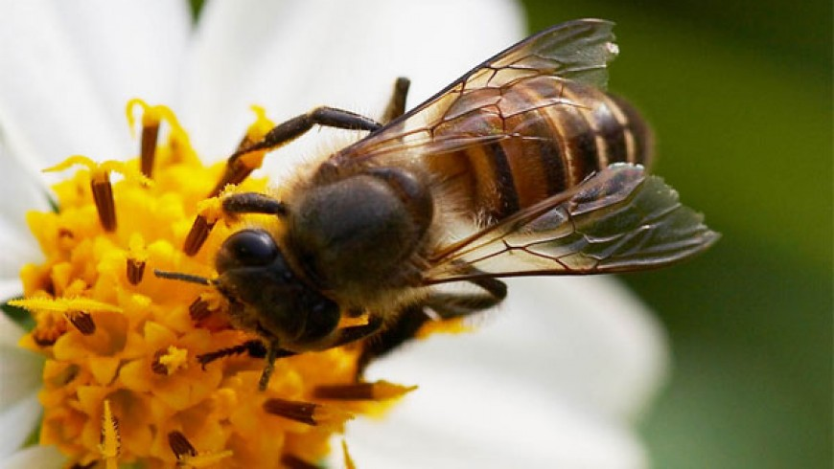
Bài 25: HỆ THỐNG PHÂN LOẠI SINH VẬT
II. Hệ thống phân loại sinh sinh vật
* Thông thường, mỗi loài sinh vật có 2 cách gọi tên:
- Tên địa phương
- Tên khoa học: thường được viết nghiêng , gồm tên chi + tên loài
Ví dụ:
- Tên địa phương là: Ong mật Châu á
- Tên khoa học: Apis cerana

Slide 24
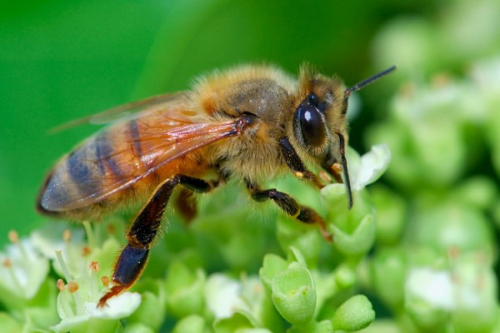
Các nhà khoa học đã xác định được khoảng gần 2 triệu loài sinh vật khác nhau và đặt tên riêng cho mỗi loài không trùng nhau.
là tên giống (viết hoa chữ cái đầu tiên)
là tên loài thuộc giống đó (viết thường).
Ong mật có tên khoa học là
Apis cerana
Apis
cerana

Slide 25





VÒNG QUAY
MAY MẮN
30
20
1
2
3
40
10
50
80
4
5
6
60
70
QUAY

Slide 26



Vì sao cần phải phân loại thế giới sống?
A. Để xác định vị trí của các loài sinh vật giúp cho việc tìm ra chúng giữa các nhóm sinh vật trở nên dễ dàng
B. Để đặt tên các loài sinh vật
C. Để gọi tên các loài sinh vật
D. Để xác định số lượng các loài
sinh vật
QUAY VỀ

Slide 27
Phân loại sinh học là gì ?
Sắp xếp các đối tượng sinh vật
có đặc điểm chung vào từng nhóm,
theo 1 thứ tự nhất định
B. Sắp xếp các đối tượng sinh vật có đặc điểm chung vào từng nhóm.
C. Sắp xếp các đối tượng sinh
vật có đặc điểm khác nhau vào
từng nhóm.
D. Sắp xếp các đối tượng sinh vật
theo một thứ tự nhất định
QUAY VỀ

Slide 28




Tiêu chí nào sau đây được dùng để phân loại sinh vật?
A. Đặc điểm tế bào
B. Môi trường sống
C. Cả A,B,D đúng
D. Kiểu dinh dưỡng
QUAY VỀ

Slide 29
Các bậc phân loại sinh vật từ cao đến thấp theo trình tự nào sau đây
Loài → Chi (giống) → Họ →
→ Bộ → Lớp → Ngành → Giới
B. Giới → Ngành → Lớp → Bộ →
→ Họ → Chi (giống) → Loài
C. Chi (giống) → Loài → Họ →
→ Bộ → Lớp → Ngành → Giới
D. Loài → Chi (giống) → Bộ →
→ Họ → Lớp → Ngành → Giới
QUAY VỀ

Slide 30
Mỗi loài sinh vật thường có các cách gọi tên nào?
A. Tên địa phương
B. Gọi tên theo kích thước loài
C. Tên khoa học
D. Tên địa phương và tên khoa học
QUAY VỀ

Slide 31
Chọn từ thích hợp điền vào chỗ trống: Trong Phân loại học..… được xem là bậc phân loại cơ sở.
A. Loài
B. Bộ
C. Chi
D. Ngành
QUAY VỀ

Slide 33
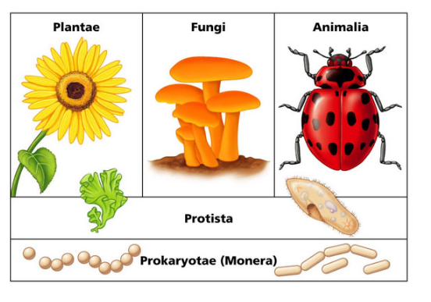
III. GIỚI VÀ HỆ THỐNG PHÂN LOẠI 5 GIỚI
- Giới sinh vật được coi là đơn vị phân loại lớn nhất, bao gồm các ngành sinh vật với những đặc điểm nhất định.
- Các nhà khoa học đã phân chia sinh vật ra thành ..(1).. giới, gồm:
+………(2)…………
+………(3)…………
+………(4)…………
+………(5)…………
+………(6)…………
Đọc thông tin tr88-SGK, kết hợp quan sát hình 25.4 hoàn thành bài tập điền từ:
5
Giới Khởi sinh
Giới Nguyên sinh
Giới Nấm
Thực vật
Động vật

Slide 34
III. GIỚI VÀ HỆ THỐNG PHÂN LOẠI 5 GIỚI
- Giới sinh vật được coi là đơn vị phân loại lớn nhất, bao gồm các ngành sinh vật với những đặc điểm nhất định.
- Các nhà khoa học đã phân chia sinh vật ra thành ..(1).. giới, gồm:
+………(2)…………
+………(3)…………
+………(4)…………
+………(5)…………
+………(6)…………
5
Giới Khởi sinh: đơn bào, nhân sơ.VD: vi khuẩn
Giới Nguyên sinh: đơn bào, nhân thực.VD: Trùng biến hình, trùng roi, tảo lục…
Giới Nấm: đơn bào, đa bào, nhân thực. VD: Nấm độc đỏ, nấm hương, mộc nhĩ…
Thực vật: đa bào, nhân thực, (tự dưỡng). VD: Cây bàng, cây cúc, cây nhãn…
Động vật: đa bào, nhân thực, (có hệ thần kinh). VD: Con chim, con gà, con mèo…

Slide 35
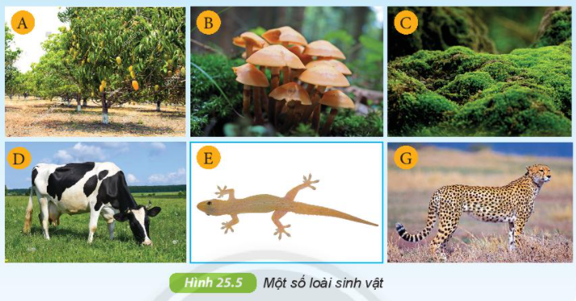
Hãy sắp xếp các loài trong Hình 25.5 – SGK/89 vào các giới Nấm, giới Động vật, Giới thực vật sao cho phù hợp. Nêu lí do vì sao sắp xếp như vậy?

Slide 36
Giới Nấm
Giới thực vật
Giới Động vật
Em hãy lấy ví dụ về các loài sinh vật thuộc các giới trên?

Slide 37
Giới Nấm
Giới thực vật
Giới Động vật
Vì: Cơ thể đa bào, di dưỡng, hoại sinh
Vì: đa bào, có diệp lục, tự dưỡng, nhân thực
Vì: đa bào, nhân thực, dị dưỡng, có hệ thần kinh

Slide 38


HOÀN THÀNH BÀI TẬP TRẮC NGHIỆM
Câu 1: Phân loại sinh học là gì?
A.Phân loại sinh học là sự sắp xếp các đối tượng sinh vật có những đặc điểm chung và từng nhóm, theo 1 trật tự nhất định
B.Phân loại sinh học là phân loại sinh vật dựa trên hình dạng bên ngoài của chúng
C.Phân loại sinh học là sắp xếp sinh vật vào một nhóm nhất định dựa vào môi trường sống của chúng.
D.Phân loại sinh học là quá trình nghiên cứu, tìm ra đặc điểm giống và khác nhau giữa các sinh vật trong tự nhiên.
Câu 2: Sinh vật được chia thành những giới nào?
A. 2 giới: Thực vật và Động vật.
B. 2 giới: Khởi sinh và Nguyên sinh.
C. 5 giới: Khởi sinh, Nguyên sinh, Thực vật, Nấm và Động vật.
D. 4 giới: Khởi sinh, Nguyên sinh, Thực vật và Động vật.
Câu 3: Tên khoa học của mỗi loại sinh vật gồm 2 phần là:
Tên chi (giống) và tên loài
Tên họ và tên loài
Tên chi (giống) và tên họ
Tên bộ và tên họ
Câu 1: A
Câu 2: D
Câu 3: A

Slide 39

Thảo luận nhóm trong 3 phút và sắp xếp các loài sau vào các giới Sinh vật sao cho phù hợp.
Nấm báo mưa
Cú mèo
Vi khuẩn
Dương xỉ
Tảo lục đơn bào
Rêu
Vi khuẩn lam
Nấm hương
Rong
Trùng biến hình
Chó đốm
Cây xoài
Nấm bụng dê
Hươu sao
Thực vật
Giới Nấm
Động vật
Giới Nguyên sinh
Giới Khởi sinh

Slide 40

BẢNG KẾT QUẢ
Giới | Khởi sinh | Nguyên sinh | Nấm | Thực vật | Động vật
Sinh vật | -Vi khuẩn lam -Vi khuẩn | -Trùng biến hình -Tảo lục đơn bào | -Nấm báo mưa -Nấm hương -Nấm bụng dê | -Rêu -Cây xoài -Dương xỉ | -Chó đốm -Hươu sao -Cú mèo

